Slide 1
ТӨРИЙН АЛБАНЫ САЛБАР ЗӨВЛӨЛИЙН ҮЙЛ АЖИЛЛАГАА
Судалгааны тайлан
2021.12.08

Slide 2
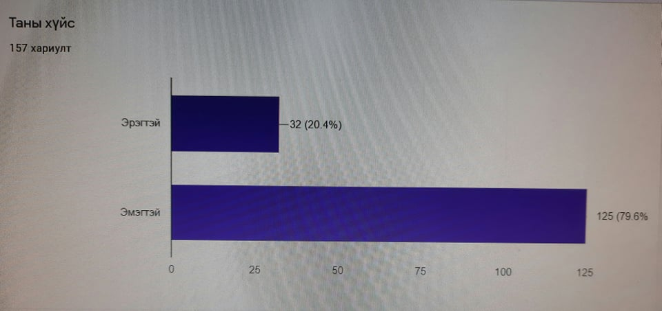
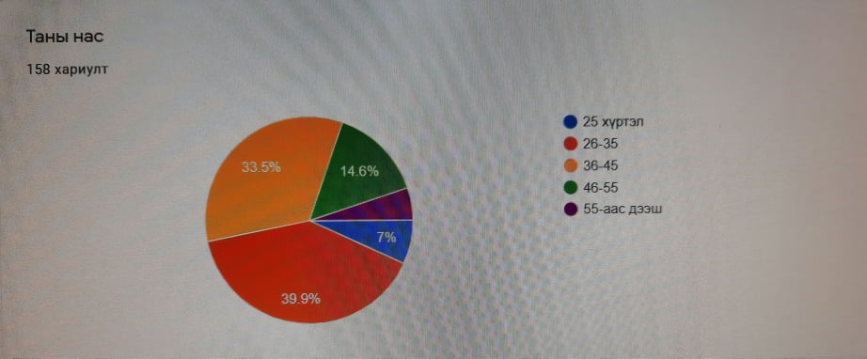

Slide 3
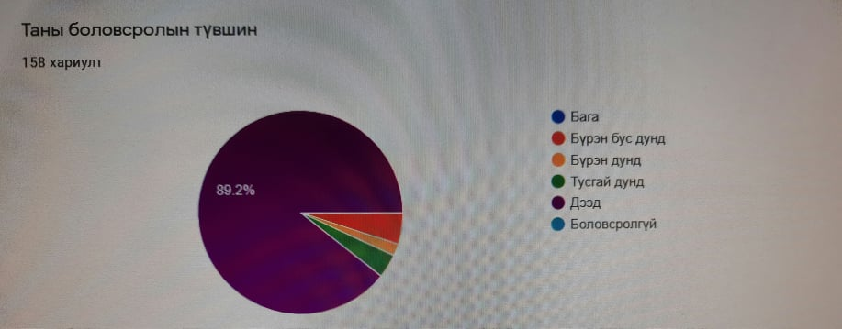
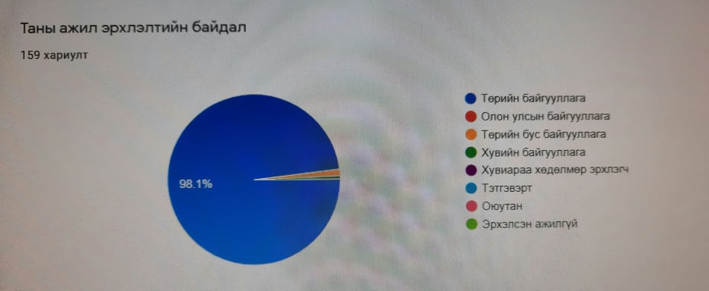

Slide 4
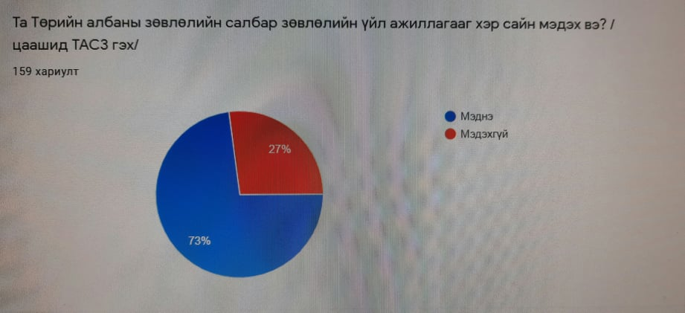
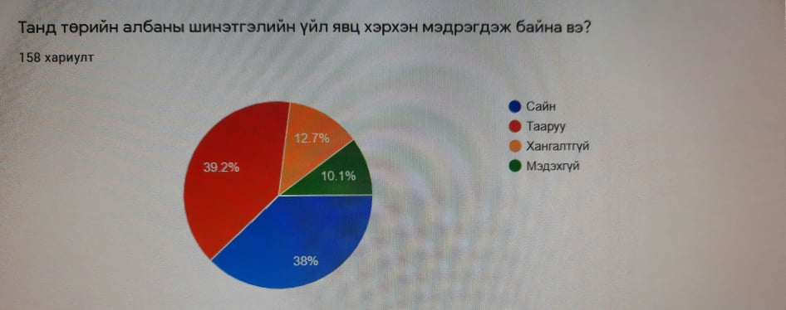

Slide 5
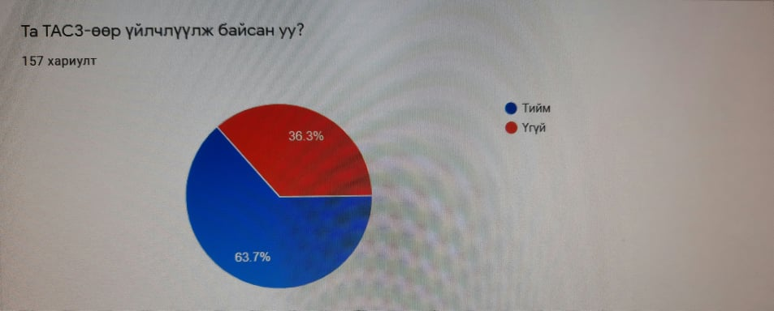
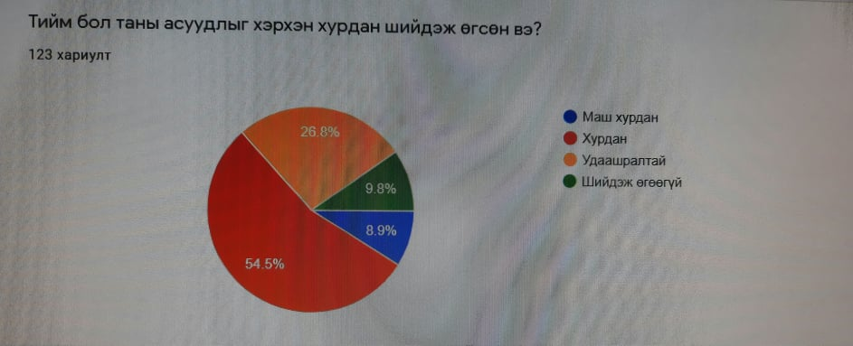

Slide 6
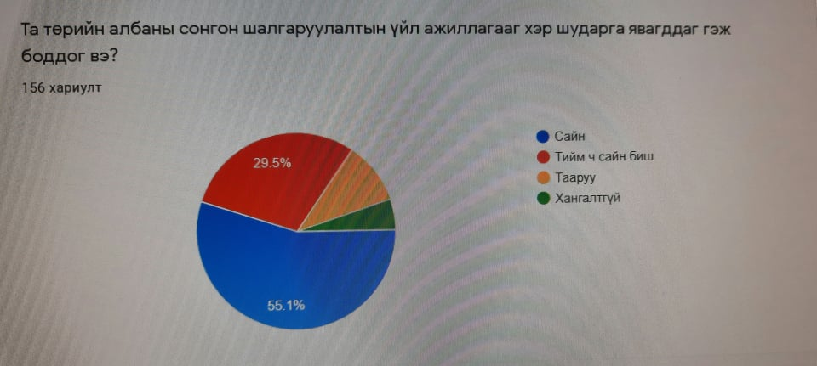
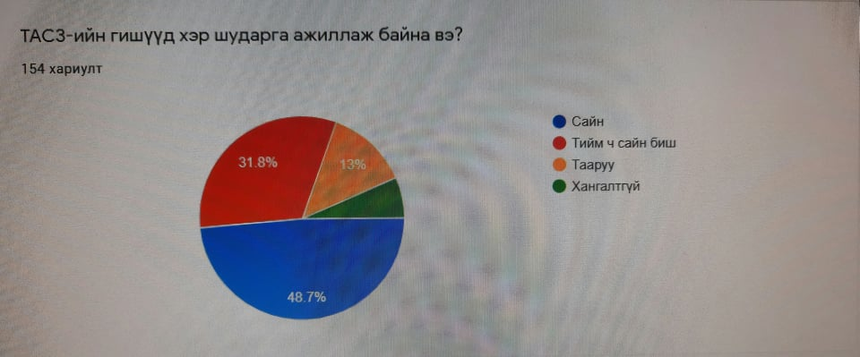

Slide 7
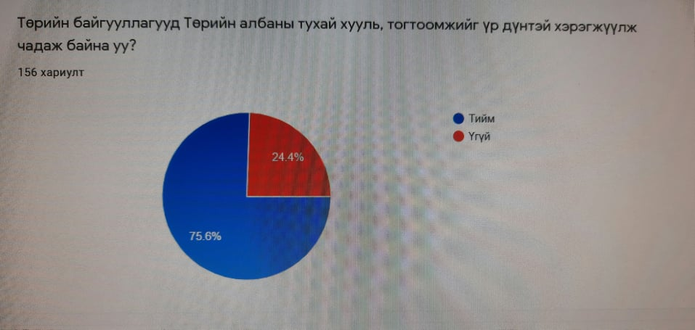
Хүнд суртал ихтэй-2
Ойлгомжгүй заалт их байдаг
Хууль бус томилгоо их байна, зөрчлөө залруулах, сул ажлын байрыг шуурхай нөхөхгүй байгаа захиалгаа даруй ТАСЗ-д өгдөггүй
Улс төрийн томилгоо хийгддэг
Хууль хэрэгжихгүй байна. Хэрэгжилтэд хяналт тавихгүй байна. Зөрчөөд байгаа этгээдүүдэд хариуцлага ногдуулахгүй байна.
Дарга нарын томилгоонд хууль үйлчилдэггүй, жишээ нь Улсын бүртгэлийн хэлтэс
Төрийн алба улс төрөөс их хамааралтай болсон мэргэшсэн албан хаагчид сумын түвшинд байхгүй болсон
Хуулийн хэрэгжилтээс зөвхөн харахад албан хаагчдын тогтвор суурьшил тааруу нь үр дүнг бууруулж байна
Удаан жил ажилласан 5 хувийн нэмэгдэл өгсөнгүй
Иргэдэд үйлчлэх гэдгээ ихэнх төрийн захиргааны болон агентлагийн албан хаагчид ойлгодоггүй, даргын байр сууринаас ханддаг. Хүнд сурталтай.
Хуулиа мэдэхгүй байгаа учир
Хууль дагаж гарсан журмуудын талаар практикт суурилсан сургалт, чадавх эзэмшүүлэх ажил хангалтгүй
Хувийн үзлээр ханддаг
Удирдах албан тушаалтныг сонгон шалгаруулалтгүй үүрэг гүйцэтгэгчээр шууд томилдог. Жишээ нь сургалтын менежерээр 3 жил ажиллах шалгуур хангаагүй багшийг захирлаар томилж тухайн шалгуур хангах хүртэл нь үүрэг гүйцэтгэгчээр ажиллуулж байгаа тохиолдлууд ч гарсаар байна.
Шатлал дэвших томилгоо
Хариуцлагтай баймаар байна
Удирдлага нь хуулиа мэддэггүй
Танил талтай хүмүүсийг их ажиллуулж бгаа
Хууль зөрчсөн үйлдлүүд их байна
Төрийн албаны зөвлөл үнэн шударга ажилдаггүй ойрын жишээ байна
тэр бүр уншиж судалдаггүй
Хууль бус томилгоо ихтэй
Өөрсдөө хууль дүрмээ бүрэн мэдэхгүй бна
Нам, төрөл, танилын нүүрээр төрийн албыг үнэгүйдүүлдэг. Чадваргүй хүмүүс ордог.
Улс төрийн нөлөө их байдаг

Slide 8
Та төрийн албаны салбар зөвлөлийн ямар төрлийн үйлчилгээнд сэтгэл ханамжтай байна вэ?
Бүх шатны томилгоо
Мэдээлэл хурдан хүргэдэг
Онлайн үйлчилгээ
Шуурхай байдал ил тод байдал
Ажлын байрыг ил тод заралдаг. Шалгалтыг цахимаар авдаг.
Дунд-2
Шалгалт
Бүх
Сонгон шалгаруулалтын зар сайн хүргэдэг
Хүний нөөцийн судалгаа, мэдээллийн бааз
Төрийн албаны шалгалт тангараг өргөх ёслол
Дундаж
Шалгалтын ил тод байдал
Тогтоол маш түргэн явуулж бна
Хуулийн хүрээнд ажилдагт
Мэдээлэл авах албан хаагчийн харилцаа
Ёс зүйн дүрэм
Сургалт чанартай сайн зохион байгуулдаг
Ханамжтай
Ерөнхий шалгалтын зохион байгуулалт
Төрийн албаны шалгалт зохион байгуулалт
Үйлчилгээнд сэтгэл ханамжтай
Шинэчлэл хийж байгаад
4 дэх өдрийн сургалт
Одоо явагдаж байгаа сургалтууд
Төрийн албаны зөвлөлд бол хангалуун байгаа боловч байгууллагын удирдлагууд зөвлөлийн нэр хүндийг унагадаг.
Төрийн албаны шалгалт
Сонгон шалгаруулалт
Шалгалт
Шалгалт цахимаар явагдах болсонд
Адил тэгш
цахим болон танхимаар төрийн албан хаагчдыг
мэргэшүүлэх урт болон дунд хугацааны сургалт
Сургалт
Бүгдээрэнд нь
Сургалт
Бүх төрлийн
бүгд
Төрийн албаны ерөнхий шалгалт
Төрийн албаны шалгалт зохион байгуулах
Шалгалтыг шударгаар шуурхай явуулдаг
Төрийн албаны шалгалт
ТЖАХ-ийн ерөнхий шалгалт
Төрийн албаны шалгалтын зар мэдээ
Ханамжтай
Өдөр тутмын үйл ажиллагаанууд
Санал хүсэлт сонсдог болсон.
Цахим үйлчилгээ

Slide 9
Та төрийн албаны салбар зөвлөлийн ямар төрлийн үйлчилгээнд сэтгэл ханамжгүй байна вэ?
Хaaya
Мэдээлэл бага хүргэдэг
Хойшлуулдаг
ТА тухай хуульд зааснаар Шатлан дэвших зарчмыг баримтлахгүй байна Жишээ нь ТҮ-ээр ажиллаж байгаад ерөнхий шалгалт өгч тэнцсэн хүнийг ТЗ-ны ахлах мэргэжилтнээр шууд тавьж байна Хөдөө орон нутагт энэ байж болох уу
Иргэдтэй нээлттэй биш
Мэдээлэл ил тод биш
Хууль бус томилгоог арилгах, нийтэд мэдээлдэггүй
Удирдах албан тушаалтны сонгон шалгаруулалт, нөөц бүрдүүлэлт
Төрийн албан хуулийн хэрэгжилтэнд тавих хяналт тааруу
Байгууллага, хувь хүмүүсийг саналыг авч тэр дор нь маш түргэн шийдвэрлэж өгдөг байгаасай
Сонгон шалгаруулалт шалгалтын үйл ажиллагаа
Харилцаа хандлага ёс суртахуун
Томилгоо
Шалгалт
Төрийн үйлчилгээний тэгш бус байдалд
Суманд ажиллаж буй ТАХ-чдын цалин хөлс муу тиймээс суманд ажиллах төрийн жинхэнэ албан хаагч байхгүй болсон. Мөн төрийн албаны босоо тогтолцоо сумын ажилд муугаар нөлөөлж байна Цалин хөлсний хувьд ч ажлын байрны үйл ажиллагааны хувьд маш муу нөлөөтэй
Сонгон шалгаруулалт
Ажлын байранд ажилтан шалгаруулахдаа нөөцөөс биш шалгалт өгөөгүй томилоод, түүндээ зориулсан шалгуур тавьж, ажилд авдаг.
Хууль зүйн зөвлөгөө
Байгууллагуудын дунд шатны албан хаагчид хүнд сурталтай
Сул орон тооны зарлал
Дунд зэрэг
Тэтгэвэрт гарсан хүмүүсийг дахин ажилд авч ажиллуулж байгаа байдалд
Шалгалтыг ТАЗ-өөс маш цөөн зохион байгуулж бна
Тайлан мэдээний хугацаа шахуу ирүүлдэгт
Хуулийн танилцуулга, сурталчилгаа
Сул орон тоог богино хугацаанд нөхөх
Төрийн албаны тухай хуулийн хэрэгжилт. Төрийн байгууллагууд сул орон тоогоо зарлахгүй төрийн албанд ажиллаж байгаагүй албан хаагчийг төрийн жинхэнэ албан хаагчаар ажиллуулж байгаа зөрчил байсаар байна
Танил тал харж ажилд авдаг
Түргэн шуурхай ил тол байдал
ТЗ-3 цалингийн үйлчилгээ маш бага байна
Томилгоо
Сонгон шалгаруулалтын ярилцлага худлаа санагддаг хэт өндөр хэт бага оноо өгч тухайн хүндээ зориулдаг
Дүрэм гаргаад мөрдөж байгаа юм алга
Тусгай шалгалтыг дахин зарлах оноос өмнө
Тусгай шалгалт
Намын харъяалал нөлөөлөл их байдаг
Сэтгэл дундуур зүйл алга байна
Томилгоо
Хөдөө орон нутагт нэмэгдэл байхгүй
Хөрсөнд буугаагүй
Шалгалт нь хүнд, тэгээд тэнцээгүй хүнээ авдаг
Нөөц
Зөвөлгөө үйлчилгээ дутмаг
Томилох, хариуцлага тооцох, хууль бус халагдлыг өмөөрч хамгаалах тогтолцоо сул
Хяналт тавих
Шалгалтын бүртгэл хэсэг дээр анхаарах шаардлагатай байна

Slide 10
Та ТАСЗ 2022 онд ямар ажил, арга хэмжээг зохион байгуулаасай гэж бодож байна вэ?
Сургалт-2
Төрийн албан хаагчдыг сургалтад хамруулах
Эхлээд мэдээлэл ойлголтыг сайн өгмөөр байна
Хууль хэрэгжүүлэх сургалт
Төрийн албаны мэргэшүүлэх сургалт
Цалингын нэмэгдэлийг хугацаанд нь олгох
Төрийн албан хаагчдын ар гэрт анхаарал хандуулах. 0-3 настай хүүхэдтэй хүмүүст хүүхэддээ хоол өгөх цаг гаргаж өгч байх
Дадлагажуулан сургах
Төрийн албаны шалгалтын хугацааг богино болгож ажилд орох залуучуудыг дэмжиж ажиллах хэрэгтэй байна. Орон тоо их байгаа ч шалгалтанд тэнцэхгүй шалтгаанаар ажилд орж чадахгүй байдал ажиглагдах юм.
Ажлын байрны өмнөх дадлага
Төрийн албаны тухай хууль болон холбогдох дүрэм журмыг сурталчлах
Томилгооны зөрчлүүдийг арилгах, сул орон тоо гарсан даруйд ажлын байрыг зарлах, нийтэд мэдээллэх
Албан хаагчдын нийгмийн баталгааг сайжруулахад чиглэсэн арга хэмжээ
Төрийн албаны тухай хуулийг сурталчлах
Зөвлөмж сургалт явуулах
Төрийн жинхэнэ албан тушаалын цалинг нэмэх
Байгууллага, иргэдтэй ойр харьцаж уялдаа холбоо сайн байх
Аливаа шинэ гарсан хуулийн заалтуудаар хариуцсан мэргэжилтэн сургалт явуулах
Мэргэшүүлэх багц сургалтаа хүртээмжтэй явуулах
Сүрхий том нэр шигээ улсын хэмжээний бүх зөрчилтэй томилгоог зөрчилгүй болгож чадвал нэрнийх нь утга учир гарах байх.
Төрийн албан хаагчдыг мэргэшүүлэх чиглэлээр вакум сургалт явуулах
Төрийн албыг мэргэшсэн тогтвортой байлгах, хувь хүний хөгжлийн талаарх сургалтуудыг нилээд сайн хийх
Төрийн албаны босоо тогтолцоог өөрчлөх , цалин хөлсийг нь суманд ажиллаж буй төрийн жинхэнэ албан хаагчидтай адил түвшинд болгох Энэ гол зөрчлийг арилгахад анхаарч хурдан хэрэгжүүлэх

Slide 11
Хүнд суртал багасгах
ТАСЗ-ийн эрхлэх ажил, үйлчилгээг иргэдэд илүү тодорхой мэдээлж, тэдний санал гомдлыг сонсдог байх. ТАХ-ийн хариуцлага, ажилдаа хандах ахндлага, сэтгэлд өөрчлөлт гаргах. ТАХ-ийн монгол хэлний мэдлэгийг сайжруулж, эх хэлээрээ зөв бичиж, ярьдаг болгох
Төрийн албан хаагчдын орон сууцны зээлийн асуудал
Ард иргэдрүүгээ хандах
ТАХ-ыг чадавхжуулах танхимын төрөл бүрийн сургалт
Төрийн албан хаагчдыг чадвахжуулах сургалт
Сургалт зохион байгуулах, хүний нөөцийн бодлогыг тодорхойлж хэрэгжүүлэх
Хууль эрх зүйг хэрэгжүүлэх зөвлөмж
Шалгалтууд улирал бүр явагддаг байх хэрэгтэй
Залуусаа дэмжлэг бодлого
Төрийн албанд тэнцсэн иргэдийг тогтвор суурьшилтай байлгах талаас нь бодлого барьж ажиллаасай гэж бодож бна
ТА сургалтыг зохион байгуулах
Төрийн албан хаагчидыг чадавхижуулах
Хууль сурталчлах
ТАХ ийн дунд мэтгэлцээн, уралдаан тэмцээн
Шинэлэг ажлуудыг санаачлан хийх
Хүний нөөц бүрдүүлэх сонгон шалгаруулалт
Хууль бус халаа сэлгээг зогсоох, тусгай шаардлага хангахгүй хүмүүсийн томилгоо
Албан хаагчдыг чадваржуулах сургалтуудад хамруулах
Албан тушаалын томилгоо үнэн шударга байх
Шалгалтыг ойр ойрхон зарладаг байх
Давхар ажиллах бололцоотой болгох хөдөө оронд нутагт нэмэгдэл өгөх
СУРГАЛТЫГ ШАТ ДАРААЛАЛТАЙ ЗОХИОН БАЙГУУЛАХ
Төрийн албан хаагч нарыг ёс зүй, харилцаа хандлагыг маш сайн сайжруулах
Төрийн албан хаагчдын сахилга хариуцлагыг сайжруулах талаар
Нөөц бүрдүүлэлийн талаар олон нийтэд нээлттэй ажиллах
Иргэддээ хүрч ажиллах
Мэдээлэл сургалт
Төрийн албан хаагчдын нийгмийн асуудал
Төрийн албаны томилгоо, сонгон шалгаруулалт
Тусгай шалгалтын бүртгэлийг цахимаар явуулахад материал дутуу гээд шалгалтын урд өдөр хүмүүс их хасагдаж байна. иймд бүртгэл хийх явцад материал дутуу тул бүртгэгдэж болохгүй байна гэх санамж анхааруулах хэрэгтэй байх эсвэл хяналт хийсний дараа дутуу материалыг 1 удаа бүрдүүлж авах зэрэг арга хэмжээ авч байх нь зөв байх

Slide 12
АНХААРАЛ ХАНДУУЛСАНД БАЯРЛАЛАА
,
,
,

